Slide 1
Изучение курса "История уральской металлургии" в условиях непрерывного образования: школа - колледж
Необходимость курса - формирование интереса и осознанного подхода к выбору профессии.
Значение - учащиеся знакомятся с ролью железа в истории цивилизации, технологическими, социальными, историческими, экологическими аспектами горно-металлургического производства, что позволяет расширить представление о возможности выбора будущей профессии в НТГМК, способствует формированию социальной и информационной компетентности выпускника.

Slide 2
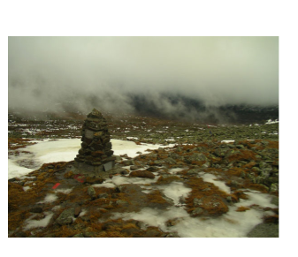
Цель курса:
приобщить учащихся к истории родного края и будущей профессии через историю развития металлургии как важнейшей отрасли края

Slide 3
Содержание курса
Введение. Металлургия железа в истории цивилизации
Первые уральские металлурги
Ранний железный век на Урале
Развитие металлургии в 11 - середине 15 вв.
Зарождение металлургической промышленности Урала
Урал в 18 в. Создание крупной горнозаводской промышленности
Горнозаводской край в 19 в.
Уральская горнозаводская
промышленность в 20 в.
Металлургическая наука

Slide 4
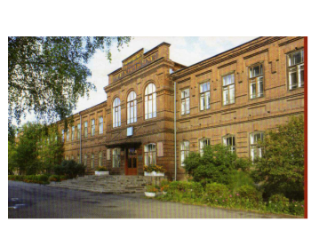
Мотивация
Если бы цена вещей определялась
по их полезности, ЖЕЛЕЗО
должно бы считаться
драгоценнейшим из металлов.
В.Левшин. Словарь коммерческий.
Конец XVIII в.

Slide 5
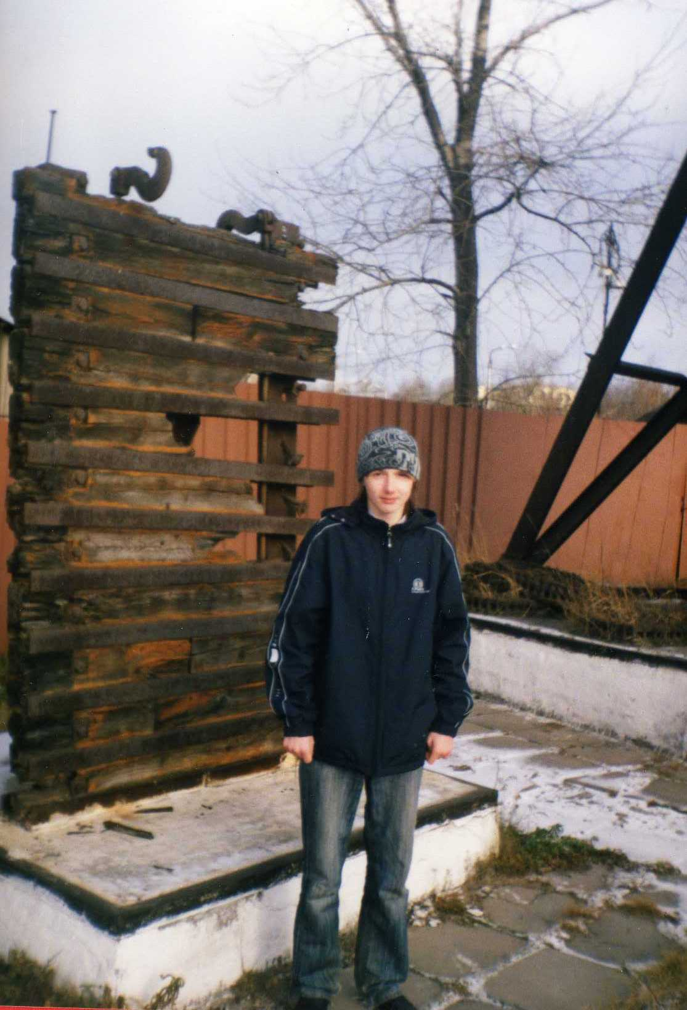
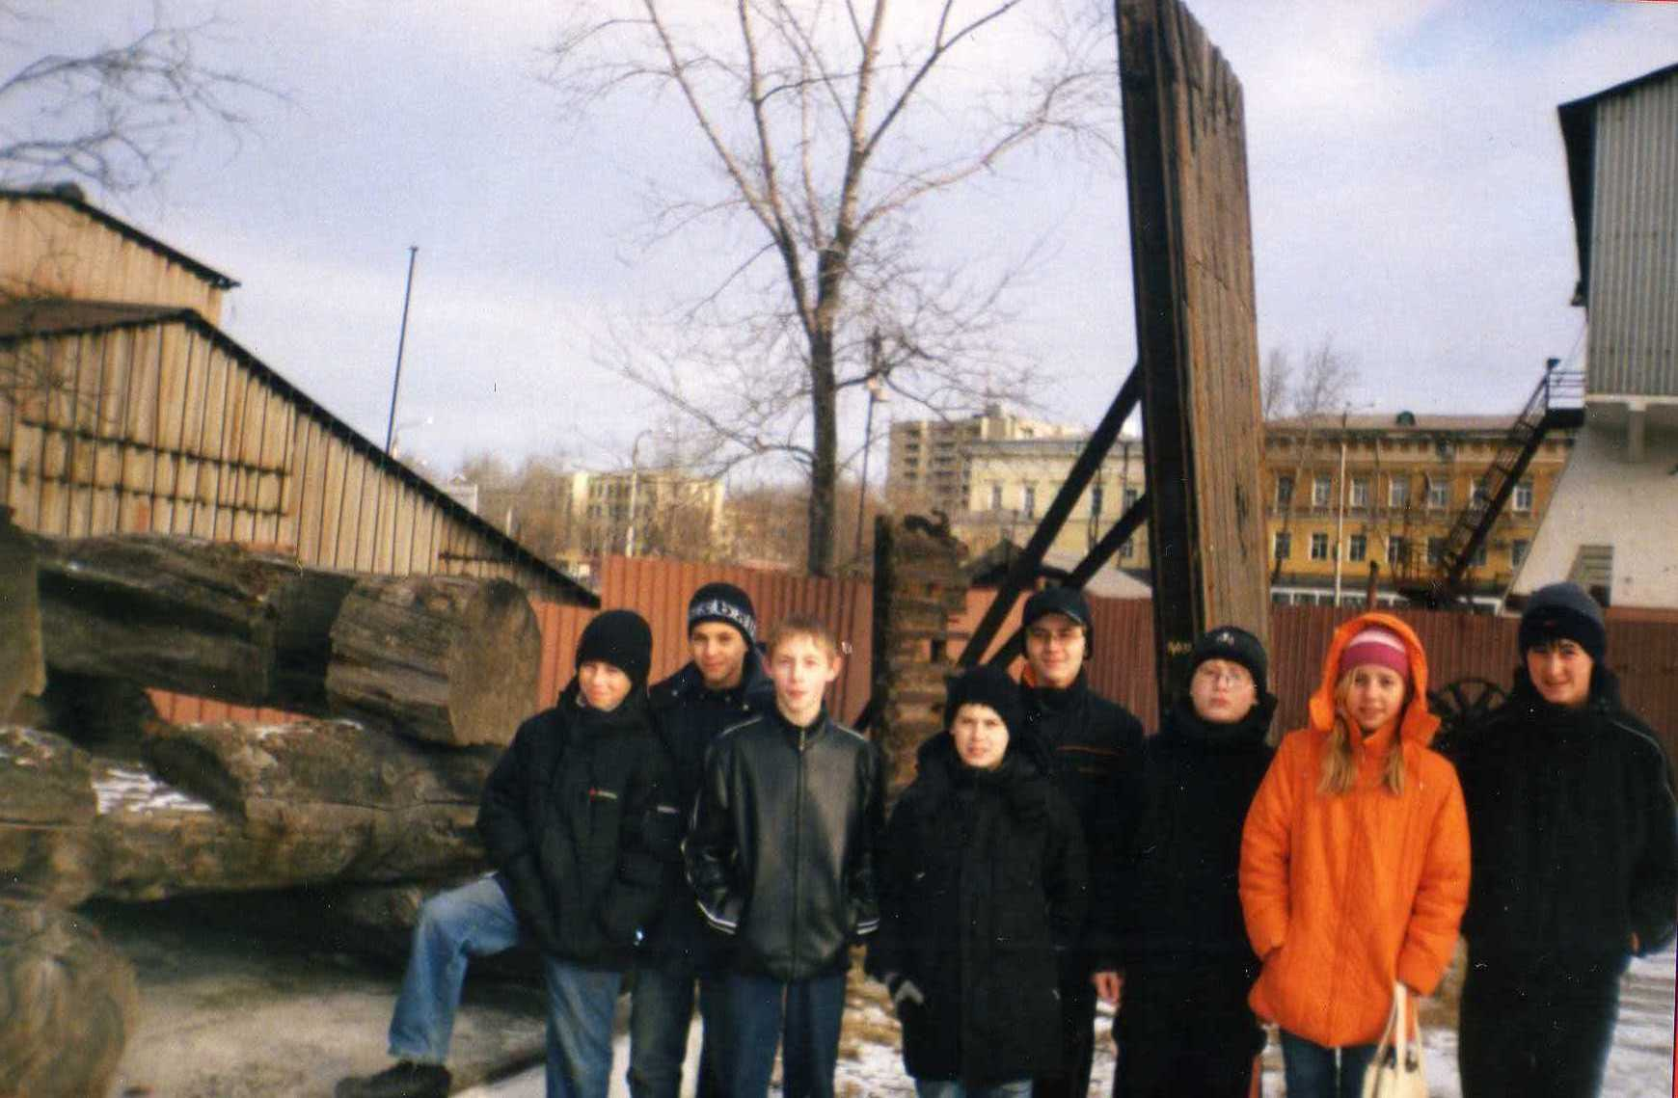
Формы познавательной деятельности
1. Экскурсионная работа

Slide 6
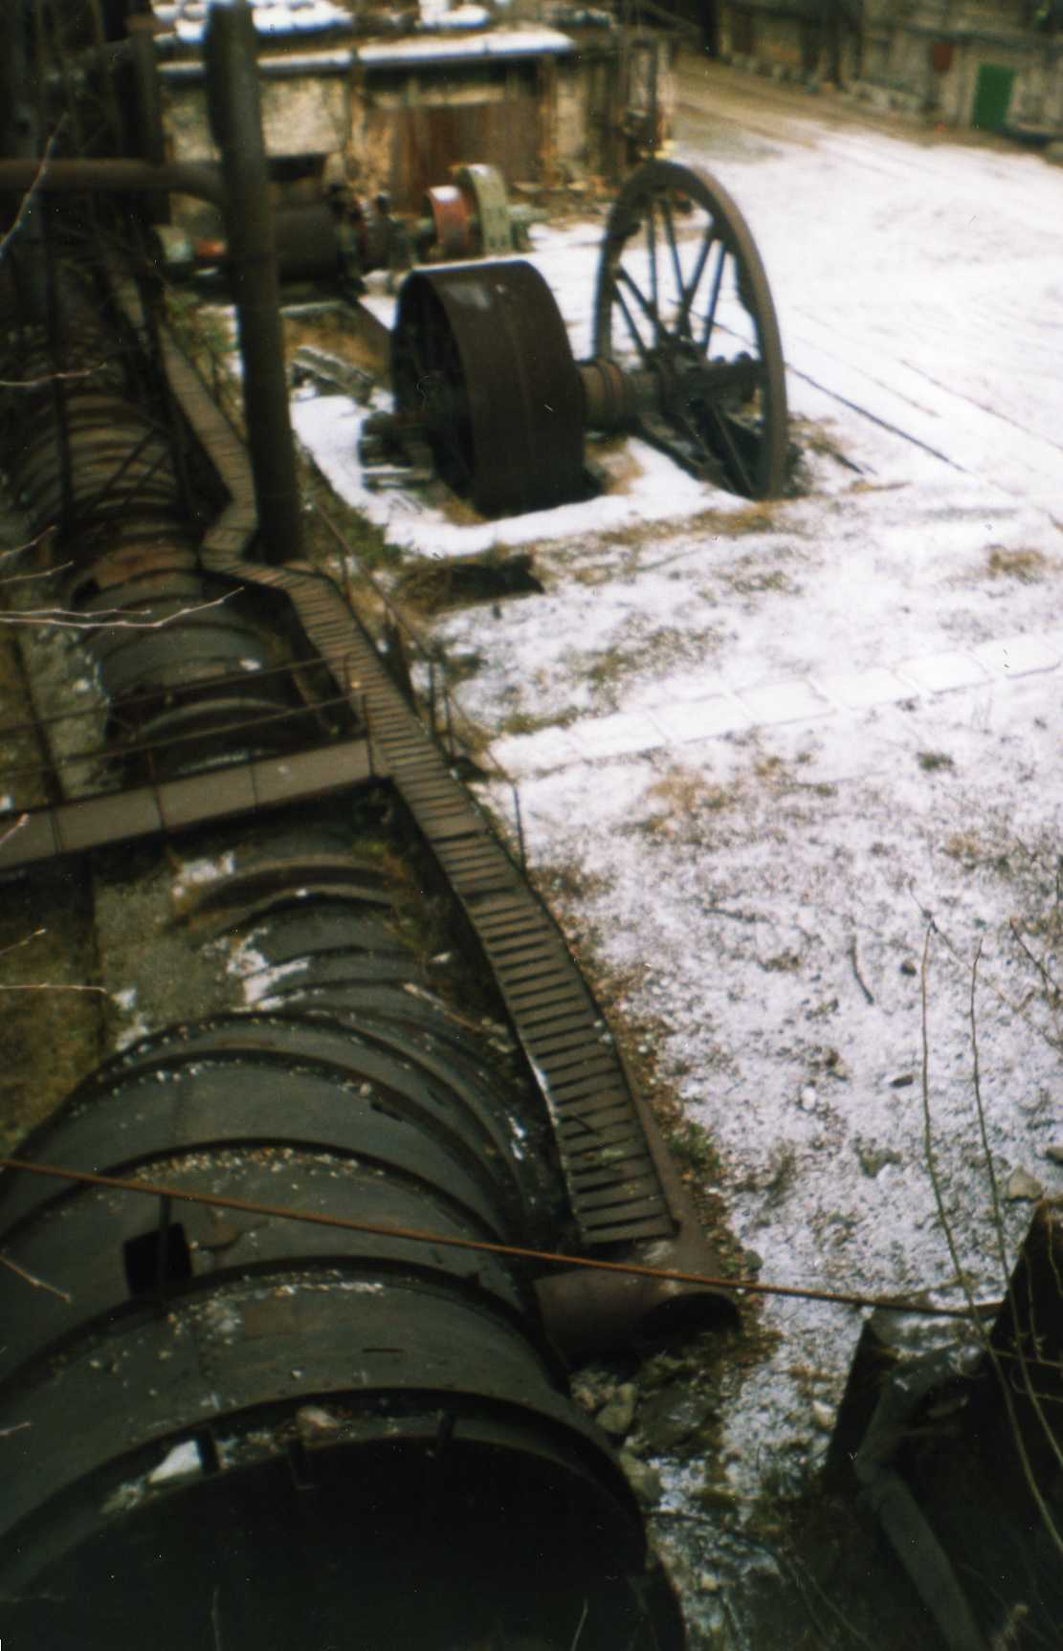
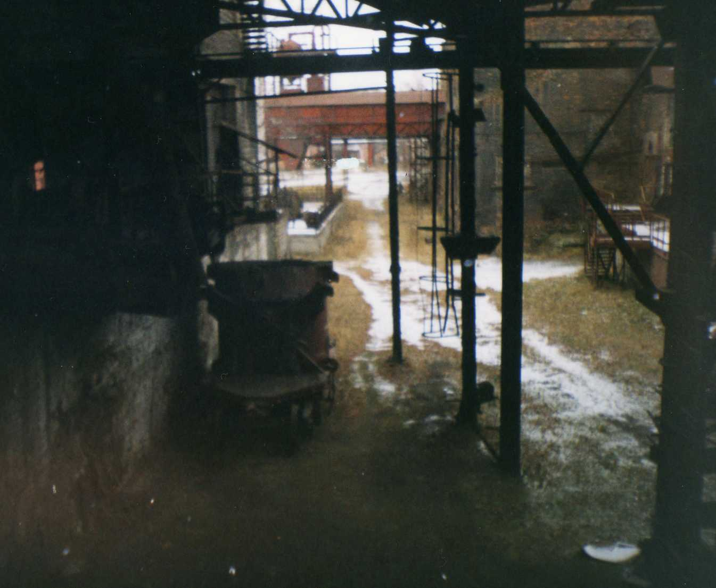
2. Исследовательская и творческая работа учащихся

Slide 7
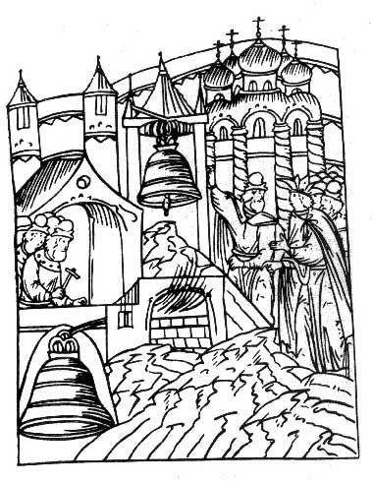
Презентация
Литье колоколов в России: страницы истории

Slide 8
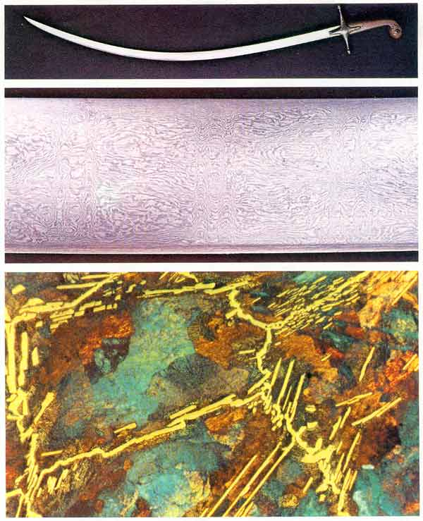
Презентация
Дамасская сталь

Slide 9
3. Групповая работа учащихся
Генералы от металлургии
Демидовы
История артиллерии
Рыцарские доспехи
Черепановы. История первого в России паровоза

Slide 10
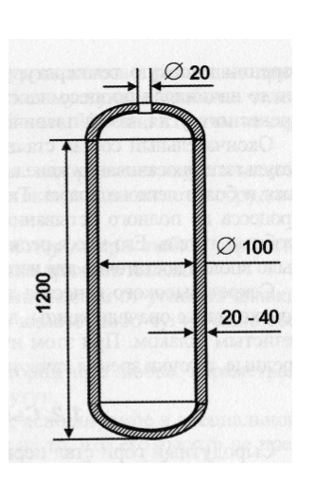
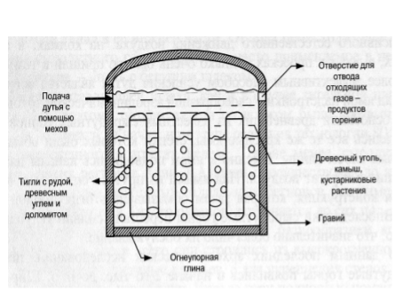
Формирование общеучебных умений и навыков
Работа со схемами а) древние металлургические технологии

Slide 11
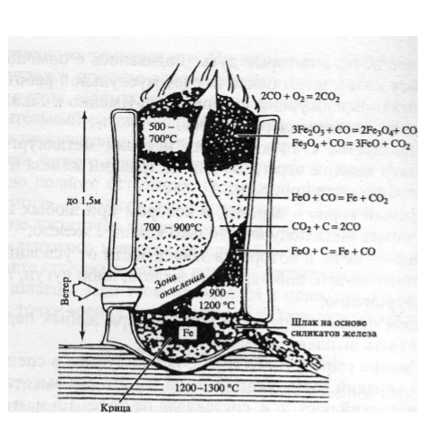
б) устройство сыродутного горна

Slide 12
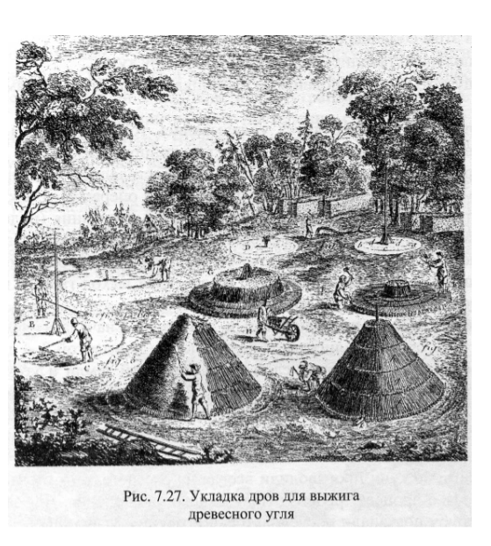
Описание технологии
Технология углежжения
Роль лесов для развития металлургии

Slide 13
Контрольные вопросы
1. Согласно хронологической градации, предложенной Х.Ю.Томсеном, древняя история человечества подразделяется на «века», количество которых составляет:
а) 3 б) 4; в) 5; г) 6.
2. Первой бронзой, выплавка которой была широко и практически повсеместно освоена цивилизацией, являлась:
а) оловянная; б) мышьяковая; в) висмутная; г) никелевая.
3. Первыми самородными металлами, обработка которых была освоена человеком, являлись:
а) золото и серебро; б) золото и медь; в) золото и железо; г) медь и железо.
4. Отличительной особенностью самородного железа является повышенное содержание примесей:
в) кобальта и углерода; г) никеля и марганца.

Slide 14
Викторина
1. Форма разливки чугуна для последующей переработки в кричном горне. Штык
2. Устройство для закрытия летки на доменной печи Пушка
3. Выходец из Голландии, владелец первого в России железоделательного завода Виниус
4. Академик Петербургской АН, перевезший из Сибири знаменитый железный метеорит, впоследствии названный его именем. Паллас
5. Совокупность материалов, загружаемых в металлургический агрегат. Шихта
6. Воздух, подаваемый в металлургический агрегат. Дутье

Slide 15
Актуализация знаний по истории России
Темы:
Социально – экономическое развитие России в 18 веке
Развитие промышленности в 19 веке
Индустриализация в СССР
Тыл кует победу (Великая Отечественная война)
Экономическое развитие в послевоенное время

Slide 16
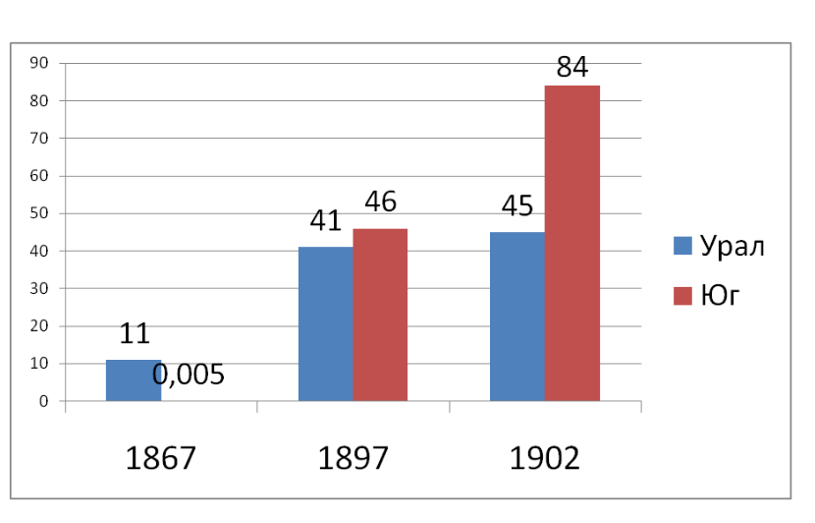
Горнозаводской Урал во второй половине XIX в.
Урок с использованием проблемной технологии

Slide 17
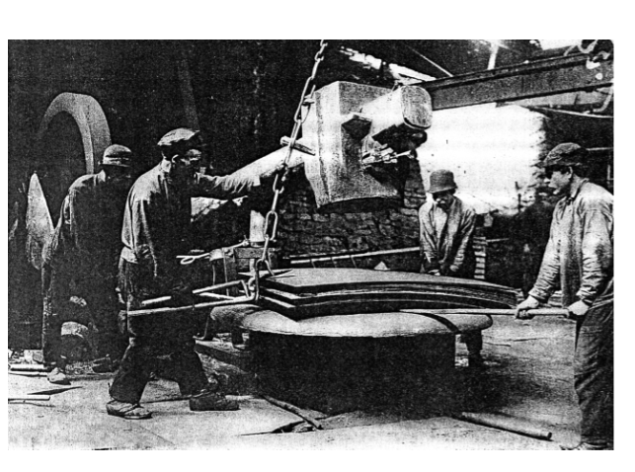
Новый вид продукции уральских заводов
Какие технологические проблемы требовали своего решения?

Slide 18
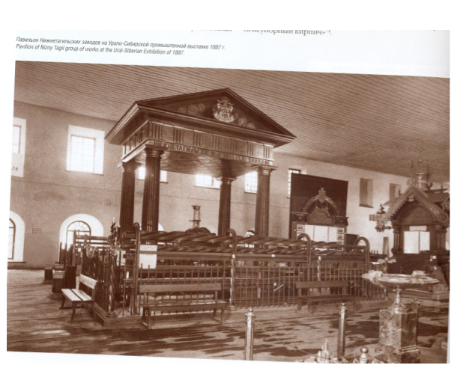
Павильон Нижнетагильских заводов на Урало-Сибирской промышленной выставке 1887г.

Slide 19
Закрепление и проверка знаний
Вставьте в предложения пропущенные слова
Промышленный переворот в горнозаводском производстве:
1. замена ................... колес ....................... машинами
2. использование ................... молотов и ..................... станов
3. применение .................. дутья в ......................производстве
4. вытеснение кричной технологии .............................. и .............................. способами плавки металла

